Slide 1

Pluspunt
QUIZ
Lessuggestie groep 4, blok 4

Slide 2
Vraag 1
  19 + 50 =
  79
  69

Slide 3
Vraag 2
  37
  47
10
10
10
2
2
13
…

Slide 4
Vraag 3
  33 + 60 =
  93
  90

Slide 5

Vraag 4
  5 cm
  10 cm
Hoe lang?

Slide 6
Vraag 5
  35 – 4 =
  31
  39

Slide 7
Vraag 6
  51
  71
61
…
-10

Slide 8
Vraag 7
  39 – 10 =
  19
  29

Slide 9
Vraag 8
  18
  22
10
10
0
…
-2

Slide 10

Tussenstand

Slide 11
Vraag 9
  20 + 30 =
  50
  60

Slide 12
Vraag 10
  77 – 9 =
  69
  68

Slide 13
Vraag 11
  31
  21
…
55
-4
-10
-10
-10

Slide 14

Vraag 12
  55 cm
  60 cm
Hoe lang?

Slide 15
Vraag 13
  5
  7
…
47
-2
-10
-10
-10
-10

Slide 16

Vraag 14
  65 cm
  75 cm
Hoe lang?

Slide 17
Vraag 15
  16 + 3 =
  19
  20

Slide 18
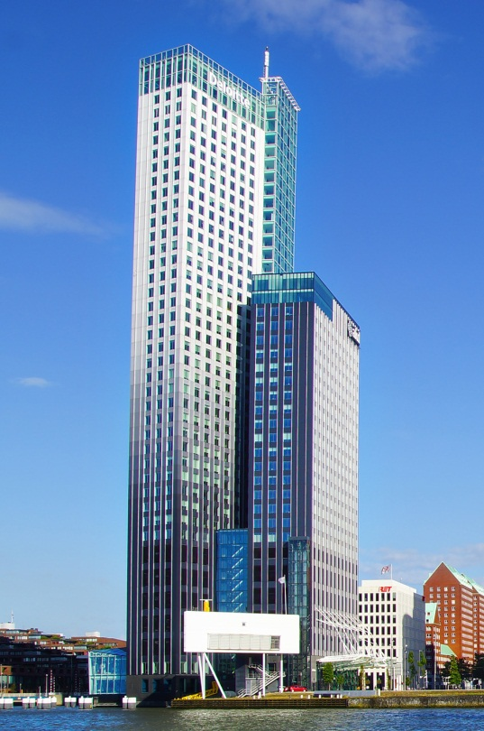
Bonusvraag
Hoe hoog is het allerhoogste gebouw van Nederland?
  165 meter
Het is de Maastoren in Rotterdam. Die heeft wel 44 verdiepingen.

Slide 19
De winnaars

